Slide 1
DESARROLLO DE MODELOS DE LA PROGRESIÓN DEL DECLIVE COGNITIVO EN PACIENTES CON LA ENFERMEDAD DEL PARKINSON MEDIANTE LEASPY
Raquel Roca Pereira
Ingeniería Electrónica Industrial y Automática
Notes:
Buenos días, me llamo Raquel Roca Pereira y hoy os vengo a presentar mi TFG titulado: DESARROLLO DE MODELOS DE LA PROGRESIÓN DEL DECLIVE COGNITIVO EN PACIENTES CON LA ENFERMEDAD DEL PARKINSON MEDIANTE LEASPY

Slide 2
ÍNDICE
Introducción
Materiales
Métodos
Resultados
Conclusiones
Siguientes pasos
Notes:
Esta presentación consta de los apartados que veis en pantalla: En primer lugar una breve introduccion, luego las herramientas utilizadas, después se exponen los métodos y resultados obtenidos, y por último las conclusiones y siguientes pasos a llevar a cabo.
Esta presentación se estructurará de la siguiente forma: Primero haré una breve introducción, luego listaré las herramientas utilizadas en este proyecto, en tercer lugar, explicaré los métodos desarrollados para luego mostrar los resultados obtenidos discutiendo su precisión y exactitud. Por último, hablaré de cuáles son los siguientes pasos a seguir en este proyecto.

Slide 3
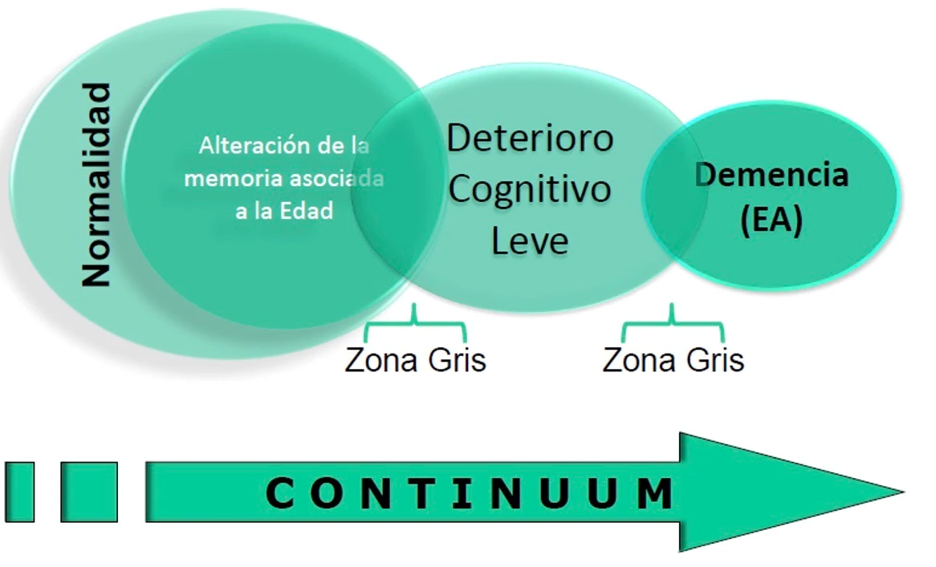
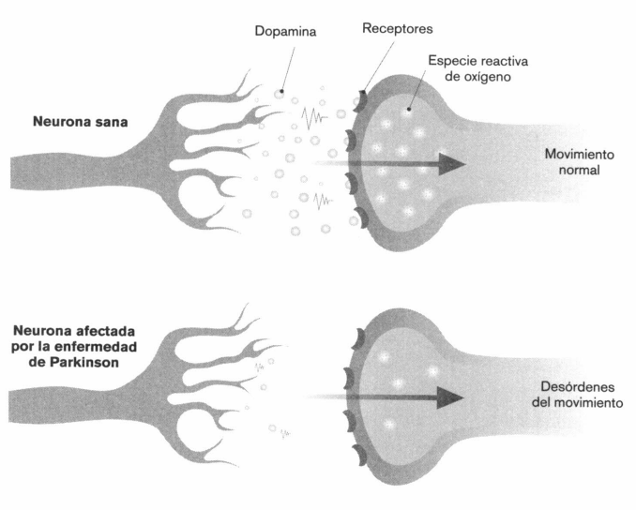
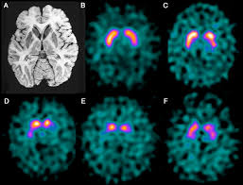
1. Introducción
Fig. 2: Etapas de la enfermedad de Parkinson
Fig. 1: Comparación de la transferencia dopaminérgica entre una neurona sana y una afectada por la enfermedad de Parkinson
Fig. 3: Imágenes cerebrales de la evolución de un sujeto con Parkinson
Notes:
Hoy en día, Las enfermedades neurodegenerativas como el Parkinson y el Alzheimer son un gran desafío médico debido a su compleja progresión. En el caso del Parkinson, la disminución de dopamina causada por el deterioro de las neuronas en la sustancia negra (parte del cerebro) provoca problemas motores y, en algunos casos, demencia.
aún no existe un fármaco que detenga la progresión de la enfermedad. Por ello, es crucial comprender mejor su evolución y estimar el inicio del declive cognitivo.
Hoy en día, las enfermedades neurodegenerativas como el Parkinson y el Alzheimer representan un desafío significativo en el campo de la medicina debido a la complejidad que conlleva su progresión. Entre las distintas causas asociadas a la enfermedad del Parkinson, destaca la disminución en los niveles de dopamina debido al deterioro de las neuronas dopaminérgicas en la sustancia negra, lo que conlleva la aparición de problemas de coordinación y movimiento y al desarrollo del declive cognitivo que en algunos casos, acaba convirtiéndose en demencia. Entre los distintos tratamientos desarrollados, la levodopa es uno de los más eficaces, incrementando la síntesis de la dopamina. Aun así, de momento no existe ningún fármaco que detenga la progresión de estas enfermedades. Por ello, es crucial comprender lo mejor posible la progresión de estas enfermedades y ser capaces de estimar la aparición del declive cognitivo.
Hoy en día las enfermedades neurodegenerativas como el Parkinson o el Alzheimer representan un desafío significativo en el campo de la medicina debido a la complejidad que conlleva su progresión. Entre las distintas causas asociadas a la enfermedad del Parkinson, destaca la disminución en los niveles de dopamina debido al deterioro de las neuronas dopaminérgicas en la sustancia negra como se puede ver en la imagen de la izquierda. Esto conlleva la aparición de problemas de coordinación y movimiento y al desarrollo del declive cognitivo que en algunos casos, acaba convirtiéndose en Demencia. Entre los distintos tratamientos desarrollados, la levodopa es uno de los más eficaces, incrementando la síntesis de la dopamina. Aun así, de momento no existe ningún fármaco que detenga la progresión de estas enfermedades. Por ello, es crucial comprender lo mejor posible la progresión de estas enfermedades y ser capaces de estimar la aparición del declive cognitivo.

Slide 4
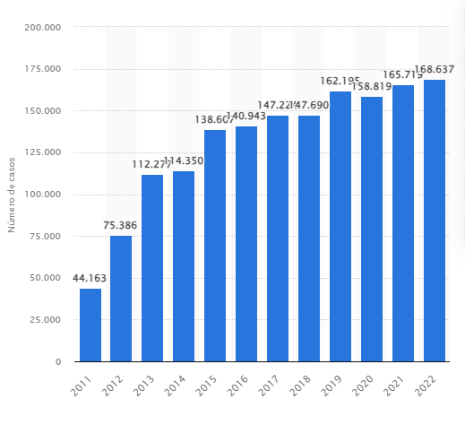
1. Introducción
REGISTRO DE CASOS DE PARKINSON EN ESPAÑA (2011-2022)
Fig. 4: Registro de casos de Parkinson en España entre 2011 y 2022. Fuente: Statista
Notes:
Haciendo hincapié en la importancia de la investigación de esta enfermedad, en esta grafica se puede ver la progresión de casos en estos 10 años en España. Observamos como el numero de casos se ha duplicado y tiene tendencia a crecer (que va pa’rriba)
Además, el registro de casos de Parkinson en España entre 2011 y 2022 muestra una tendencia creciente en el número de casos. En 2011, se registraron aproximadamente 75,000 casos, mientras que en 2022, la cifra aumentó a más de 162,000 casos. Esta tendencia subraya la importancia de abordar esta problemática de manera efectiva. La gráfica adjunta ilustra esta tendencia, destacando la necesidad de una planificación adecuada en el ámbito de la salud pública para enfrentar el aumento de la prevalencia de esta enfermedad.
En esta gráfica se observa el incremento de casos de Parkisnon en España entre el año 2011 y 2022, los cuales se han cuadruplicado en los últimos diez años. Entre los diversos factores, esto es debido al envejecimiento de la población que sigue en aumento en la actualidad. Esto resalta la importancia de investigar y mejorar la detección y tratamientos para las enfermedades neurodegenerativas.
Este estudio se centra en la predicción del declive cognitivo en pacientes en distintas etapas de la enfermedad del Parkinson. Además, se analiza la precisión con distintos conjuntos de biomarcadores medidos para la cohorte utilizada.

Slide 5







2. Materiales
Notes:
Para este estudio se utilizaron varias herramientas y recursos. La Parkinson’s Progression Markers Initiative proporcionó la cohorte de pacientes. Se desarrolló un algoritmo en Python usando SPYDER y Leaspy, un entorno de inteligencia artificial para el análisis de enfermedades neurodegenerativas. Para la paralelización se emplearon softwares como PuTTY y tmux, junto con las máquinas de supercomputación Curie y Magerit del CeSViMa.
Para el desarrollo de este trabajo se utilizaron las herramientas que veis en pantalla. La Parkinson’s Progression Markers Initiative es una iniciativa que recoge las observaciones de distintos biomarcadores cruciales en la investigación del Parkinson en un grupo de pacientes. Es la fuente de donde se ha obtenido la cohorte en la que se basa este el estudio.
Además, para el algoritmo desarrollado en Python se utilizó la herramienta llamada SPYDER junto con el entorno Leaspy. Este último es un entorno de inteligencia artificial desarrollado para el análisis longitudinal de enfermedades neurodegenerativas y que utiliza modelos estadísticos bayesianos de efectos mixtos.
Para la paralelizacion se utilizaron los softwares que se observan en la parte inferios junto con las máquinas de supercomputación Curie y Magerit , esta última facilitada por el CESVIMA.

Slide 6
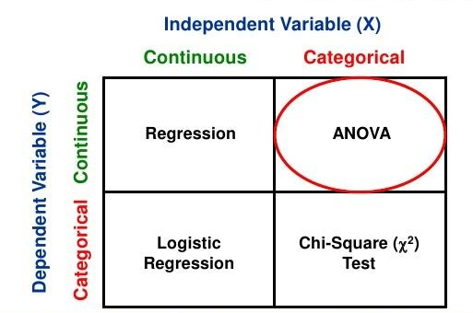
3. Métodos
3.1. Análisis al inicio del estudio
CLASIFICACION PRINCIPAL
 | Nº Pacientes | Porcentaje
TOTAL | 683 | 100%
PD | 423 | 61,9%
HC | 196 | 28,7%
Fig. 6: Clasificación del total de los pacientes de la cohorte de PPMI
SUBCLASIFICACIÓN GRUPO PD
 | Nº Pacientes | Porcentaje
PD-CU | 323 | 47,3%
PD-MCI | 83 | 12,2%
PDD | 17 | 2,5%
Fig. 5: Métodos estadísticos
P-valor
Post-hoc
RELEVANCIA ESTADÍSTICA
Fig. 7: Clasificación de los pacientes con Parkinson en función del avance de la enfermedad
Notes:
Para analizar la influencia de distintos marcadores en el inicio del estudio sobre el deterioro cognitivo, se tomaron los valores de biomarcadores de diferentes grupos. Se compararon las medidas entre el grupo de control (HC) con 196 pacientes y los 423 diagnosticados con Parkinson (PD). Además, se dividieron los pacientes con Parkinson en tres subgrupos: PD-CU (sin deterioro cognitivo) con 323 pacientes, PD-MCI (deterioro cognitivo leve) con 83 pacientes y PDD (con demencia) con 17 pacientes. Se calcularon la media, la desviación estándar y los valores mínimos y máximos de cada variable. Dependiendo del tipo de variable, se utilizaron métodos estadísticos como el chi-cuadrado para variables categóricas y el ANOVA para variables numéricas. El p-valor se utilizó para determinar la significancia estadística, siendo relevante si estaba por debajo de 0.01. Posteriormente, se realizó un análisis post-hoc para identificar diferencias significativas entre los grupos.
En cuanto a los métodos desarrollados, en primer lugar, se analizó la influencia de distintos marcadores al inicio del estudio en la aparición del deterioro cognitivo.
Para ello, se tomaron los valores de los biomarcadores al inicio del estudio para los distintos grupos. Por un lado, se compararon las medidas entre el grupo de control (HC) formado por 196 pacientes y los 423 diagnosticados con Parkinson (PD). Por otro lado, se hizo la misma comparación entre los tres subgrupos en los que se dividen los individuos con la enfermedad: el grupo PD-CU formado por los que no presentan deterioro cognitivo, en PD-MCI están los que tiene un declive cognitivo leve y por ultimo los que tiene un diagnóstico de demencia entran dentro del grupo PDD. De los 423 pacientes con Parkinson, 323 pertenecen al primer grupo, 83 al segundo y 17 al tercero. Para estimar la influencia de las variables observadas en la aparición del deterioro cognitivo, se calculó la media, la desviación estándar y los valores mínimos y máximos de cada una.
Luego, en función del tipo de variable, el p-valor y el Post-Hoc se calculan con el método del chi-cuadrado o con el análisis de varianza (ANOVA):
Chi-cuadrado: evalúa la relación entre las variables categóricas y la presencia o ausencia de declive cognitivo. (genero, APOE4…). Se realiza una tabla de contingencia para las variables
ANOVA: evalúa las diferencias entre las variables numéricas de los distintos grupos.
Tras realizar las pruebas anteriores, el p-valor indica si existe una asociación significativa entre cada variable y el deterioro cognitivo.
Si el p-valor está por debajo de 0.01 significa que existe relevancia estadística para ese marcador.
Luego se calcula el post-hoc para marcar las diferencias significativas entre grupos.

Slide 7



3. Métodos
3.2. Modelos de Progresión de la Enfermedad (DPMs)
ADAPTACIÓN DATOS
NORMALIZAR
ESTIMACIÓN DPMs
CALIBRACIÓN → Long-term
MÉTRICAS DPMs
MAE/NMAE
CALCULAR DIAGNÓSTICO
PERSONALIZACIÓN
PREDICCIÓN → Short-term
DPS
TRATAR VALORES Nan
COMBINAR BIOMARCADORES
AGRUPAR
TIEMPOS DE CONVERSIÓN
BAYES, SCORES Y AUC
Notes:
Para estimar los distintos modelos de progresión de la enfermedad (DPMs), primero se adaptaron los datos de la cohorte en cuatro etapas. Se eliminaron los valores Nan causados por la ausencia de pacientes en algunas visitas, se normalizaron los biomarcadores a una escala de 0 a 1, se dividieron los pacientes en un 70% para entrenamiento y un 30% para test, y se obtuvo el diagnóstico de la primera y última visita para cada individuo. Luego, se estimaron los modelos de progresión para cada conjunto de variables, pasando por tres etapas: calibración con el conjunto de entrenamiento para definir la trayectoria grupal media a largo plazo, personalización para obtener parámetros individuales y predecir la curva a corto plazo, y finalmente, se calcularon las prestaciones de los DPMs para comparar y determinar el modelo más preciso.
RESUMIR
El siguiente paso consistió en estimar los distintos modelos de progresión de la enfermedad, también llamados DPMs. Primero hubo que adaptar los datos que forman nuestra cohorte para poder trabajar con ellos. Esto consistió principalmente en cuatro etapas.
En primer lugar, se eliminaron los valores Nan en algunas de las observaciones causados por la ausencia de los pacientes en algunas de las visitas de su seguimiento. Este paso es muy importante ya que sino, se pueden dar errores a la hora de realizar ciertos cálculos más adelante.
Después se realizó la normalización de los biomarcadores del estudio. Esto consiste en pasar todas las medidas a una misma escala en un intervalo entre 0 y 1. Los valores cercanos a 0 indican normalidad, mientras que a medida que aumentan y se acercan a 1 representan la aparición del deterioro cognitivo. Este paso permite trabajar con el conjunto de variables y obtener trayectorias globales. (VARS. CRECIENTES Y DECRECIENTES)
Para entrenar y luego comprobar la precisión de los modelos generados, los pacientes se dividieron en dos grupos: un 70% son parte de la categoría de entrenamiento y el 30% restante están en el grupo de test.
Por último, se obtuvo el diagnóstico de la primera y de la última visita para cada individuo en función de variables como cogstate. Con esto se observaron los pacientes que entraron en declive cognitivo durante el estudio. (ELIMINAR MCI-CN)
Una vez hecho esto, se procedió a estimar los modelos de progresión de la enfermedad. Este proceso se realiza para cada uno de los conjuntos de variables definidos para luego compararlos y determinar la agrupación más precisa y que mejores resultados genere. Cada uno de los modelos pasa por tres etapas fundamentales:
Primero se realiza la CALIBRACIÓN con el conjunto de pacientes de entrenamiento. Esto consiste en estimar los parámetros que definen la trayectoria grupal media a largo plazo.
Después se lleva a cabo la PERSONALIZACION que consiste en obtener los parámetros característicos de cada individuo a partir de la trayectoria grupal para luego poder predecir la curva short-term de cada sujeto.
Por último, se calculan las prestaciones de los DPMs que permiten comparar los distintos modelos generados y determinar cuál de resultados más precisos.

Slide 8
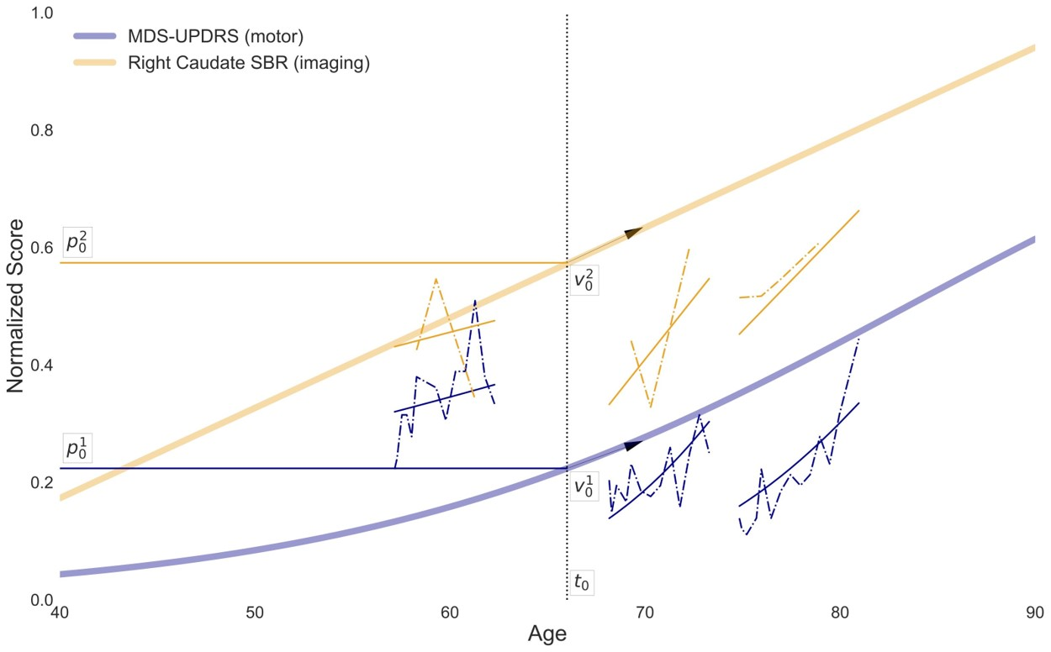
3. Métodos
3.2. Modelos de Progresión de la Enfermedad (DPMs)
Trayectoria Long-term:
 | PARÁMETROS CALIBRACIÓN
tk | Edad
pk | Valor normalizado
vk | Velocidad
Fig. 8: Learning disease progression models with longitudinal data and missing values. R. Couronne, M. Vidailhet, JC. Corvol, S. Lehéricy, S. Durrleman. ISBI, April 2019
Notes:
En esta diapositiva se observan lo parámetros que definen la curva a largo plazo obtenida en la CALIBRACIÓN. Se obtiene una trayectoria para cada variable del modelo a partir de las observaciones tomadas para cada uno de los pacientes de entrenamiento.
En este caso como se puede ver se representan dos biomarcadores distintos uno en cada color. Las líneas punteadas son las observaciones de pacientes distintos y con estas se estima la trayectoria individual que se ve en una línea continua más final y que calibrando se obtiene la curva representada con una línea más ancha representativa del conjunto de pacientes. Esta curva esta caracterizada por los tres parámetros que se ven en la tabla de la izquierda. Es decir, siendo el eje x la edad de los individuos y el eje y la escala normalizada de los marcadores, las curvas se obtienen en función de los valores normalizados pk en función de la edad de las observaciones y la velocidad en la que incrementan las medidas tomadas.

Slide 9
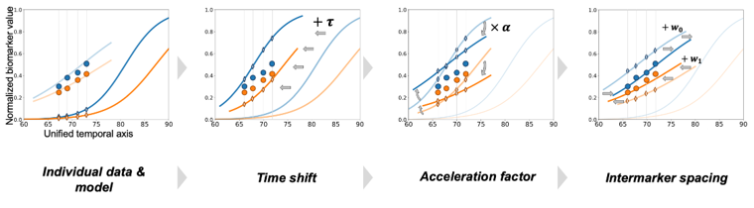
3. Métodos
3.2. Modelos de Progresión de la Enfermedad (DPMs)
Trayectoria Short-term:
 | PARÁMETROS PERSONALIZACIÓN
τi | Reserva cognitiva
αi | Factor de aceleración
wk | Espacio entre marcadores
Fig. 9: Obtención de la curva a corto plazo mediante la personalización con el entorno Leaspy. Fuente: Leaspy
Notes:
Por otro lado, la trayectoria a corto plazo se obtiene como resultado de la PERSONALIZACION de la curva general obtenida a un nuevo individuo y la posterior PREDICCION con los parámetros individuales estimados. Estos último se pueden ver en la tabla azul e indican las modificaciones que habría que hacer en la curva a largo plazo para obtener la trayectoria short-term. Primero vemos el parámetro tao que representa la reserva cognitiva en años. Es decir, el tiempo hasta que el sujeto alcance el deterioro cognitivo. El siguiente factor relevante es el factor de aceleración que indica si la enfermedad en el paciente evoluciona más o menos rápido que la media. Y por último se encuentra el espacio entre marcadores que indica el desplazamiento de la curva logística.

Slide 10
3. Métodos
3.2. Modelos de Progresión de la Enfermedad (DPMs)
Métricas DPMs:
Evaluación de la precisión temporal de las trayectorias
MAE
NMAE
Evaluación del diagnóstico cognitivo
AUC
CORRELACIÓN CON LOS TIEMPOS DE RESERVA Y DE CONVERSIÓN
SCORES
Notes:
Para evaluar los modelos de progresión de la enfermedad (DPMs), se calculan sus métricas. El MAE y el NMAE se utilizan para medir el error absoluto medio entre las trayectorias estimadas y los valores reales, tanto en escala original como normalizada. Además, evaluamos la precisión del diagnóstico cognitivo mediante el Área Bajo la Curva (AUC) con un clasificador Bayesiano, y analizamos los porcentajes de precisión en la predicción del inicio del deterioro cognitivo leve. También medimos la correlación entre los tiempos de conversión y la reserva cognitiva de los pacientes. Estos indicadores nos permiten determinar la precisión temporal y la exactitud del diagnóstico cognitivo de los modelos.
Por último, se calculan los valores de las prestaciones para cada uno de los modelos y así poder evaluarlos. Para determinar si la trayectoria estimada para cada individuo del modelo es precisa se utiliza el marcador MAE o el NMAE. Con ellos se mide el error absoluto medio entre los valores de la curva estimada en los tiempos de las observaciones y los valores reales de las observaciones. El MAE se utiliza para la curva en escala original mientras en NMAE se cálcula con los valores normalizados de los biomarcadores.
Por otro lado, también se mide la precisión del diagnóstico cognitivo que estima la predicción del modelo para cada paciente. Esto se realiza con el Area Bajo la Curva, valor obtenido mediante un clasificador Bayesiano con estimador de densidad de Kernel en función de la puntuación de la progresión de la enfermedad (DPS) en los pacientes. Otras métricas fundamentales son los porcentajes que miden el rendimiento de los modelos para predecir el incio de la conversion hacia el deterioro cognitvo leve, calculando el porcentaje de pacientes que el modelo predice correctamente como cognitivamente normales y como pacientes que han desarrollado deterioro cognitivo leve. Por último, también se obtiene la correlación de los tiempos de conversión hacia el declive cognitivo de los individuos, y también de la reserva cognitiva de los mismo.
Estos medidores indican, por un lado la precisi´on a la hora de predecir a que edad convierten los pacientes, y por otro lado la exactitud del c´alculo de a˜nos de reserva que les quedan antes de entrar en la fase de deterioro cognitivo.

Slide 11

3. Métodos
3.2. Modelos de Progresión de la Enfermedad (DPMs)
Métodos:
LEASPY
$$DPS: s_{i,j}=exp⁡(ε_{i})·(t_{i,j}+τ_{i})$$
Fig. 9: Obtención de la curva a corto plazo mediante la personalización con el entorno Leaspy. Fuente: Leaspy
Notes:
Otro de los objetivos de este trabajo es comparar el rendimiento de los modelos estimados mediante el método Leaspy con los modelos estimados con el método RPDPM. En esta primera diapositiva se observa la ecuación característica de la puntuación de la progresión de la enfermedad para cada individuo, estimada a partir de los parámetros de la curva short-term, la cual se observa en estas gráfica y que ya se explicó oreviamente.

Slide 12
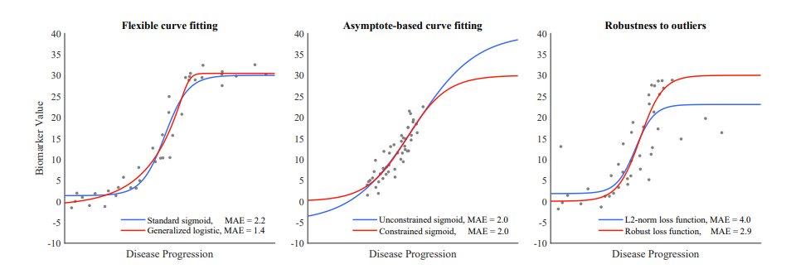

3. Métodos
3.2. Modelos de Progresión de la Enfermedad (DPMs)
Métodos:
RPDPM
$$DPS: s_{i,j}=α_{i}t_{i,j}+β_{i}$$
Fig. 10: Comparación de técnicas de ajuste de la trayectoria para los biomarcadores. Fuente: Gazhi2020 et. al
Notes:
En comparación tenemos la misma ecuación para el caso de RPDPM, observando como existen notables diferencias en la obtención del DPS para cada método y en las representaciones gráficas de la curva individual a corto plazo. Para este método se representa las curvas estimadas en comparación con las muestras, pudiendo ver las diferencias en la flexibilidad y robusted de cada procedimiento.
En esta sección, además de comparar las combinaciones de características de los modelos estimados, evaluamos la precisión de dos métodos utilizados para modelar la progresión de la enfermedad: Leaspy y RPDPM. En la primera diapositiva, se presenta Leaspy con su ecuación de la puntuación de la progresión de la enfermedad (DPS) y su representación gráfica. En la segunda diapositiva, se muestra RPDPM con su correspondiente ecuación de DPS y gráfica. Una de las principales diferencias entre estos métodos es la forma en que calculan el DPS, lo que afecta las trayectorias a corto plazo de los sujetos. Las gráficas permiten observar las curvas estimadas en comparación con las muestras tomadas, destacando factores como la flexibilidad y robustez de cada método.
Además de comparar las combinaciones de características de las que se componen los modelos estimados, se compara la precisión de los dos métodos utilizados para modelar la progresión de la enfermedad, Leaspy y RPDPM. Una de las principales diferencias entre ellos es la ecuación de la puntuación de la progresión de la enfermedad o DPS, en función de la cual se obtienen las trayectorias a corto plazo de los sujetos. En pantalla se observa la ecuación del DPS para cada uno y su representación gráfica, observando las curvas estimadas en comparación con las muestras tomadas, pudiendo observar distintos factores como la flexibilidad o robustez de cada método.

Slide 13
3. Métodos
3.3. Paralelización de tareas
Problem
Processor
Serial Computing
SISTEMAS
WINDOWS 11
CURIE
MAGERIT-3
Problem
Task 1
Task 2
Task 3
Processor_1
Processor_2
Processor_3
Parallel Computing
Notes:
Por otra parte, se llevó a cabo la paralelización de las tareas, permitiendo reducir el tiempo de ejecución del programa. Esto fue posible gracias a una librería llamada multiprocesing de Python que permite ejecutar múltiples procesos en paralelo utilizando todos los núcleos disponibles de la máquina utilizada. Este proceso se llevó a cabo para tres sistemas distintos, que son Windows 11, en el sistema de Ubuntu de la máquina Curie y en Linux en la máquina de supercomputación Magerit del Cesvima.

Slide 14
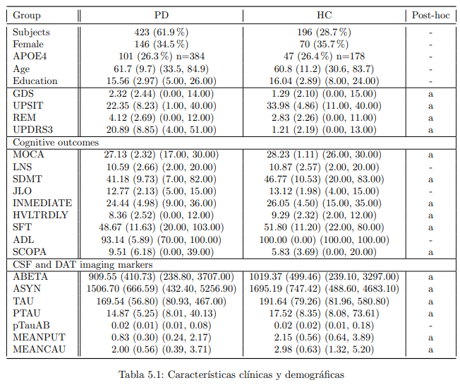
4. Resultados
4.1. Análisis al inicio del estudio
Fig. 11:
Notes:
En cuando a los resultados obtenidos, en el análisis inicial se obtuvo esta tabla donde se muestran las características que son significativas para la aparición del Parkisnon, comparando los valores entre el grupo de pacientes con Parksinons y el grupo de control. Aquellos biomarcadores que muestran una a eb la columnas Post-hoc son aquellos que pueden ser relevantes para la predicción de la aparición y evolución del Parkinson, como puede ser GDS, REM o MOCA. EN cuanto a las características sociales, a pesar de que ninguna es significativa, se muestran edades más altas para los sujetos con Parkinson, indicando una mayor prevalencia de la enfermedad en personas mayores. También se puede observar la influencia de tener un bajo nivel educativo y de ser mujer en el desarrollo de esta enfermedad.

Slide 15
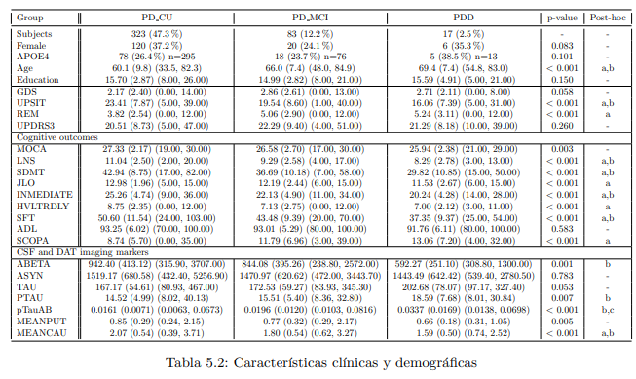
4. Resultados
4.1. Análisis al inicio del estudio
Fig. 12:
Notes:
En la segunda tabla se muestra la influencia de distintos parámetros en la evolución de los tres grupos estudiados. Las columnas de p-valor y Posthoc indican qué variables tienen un efecto significativo en el deterioro cognitivo. Las letras a, b y c marcan la significancia entre los grupos PD_CU y PD_MCI, PD_MCI y PDD, y PD_CU y PDD, respectivamente. Por ejemplo, el SDMT y el MEANCAU son significativos en varias comparaciones, mientras que REM y Aβ42 destacan en comparaciones específicas. En general, las variables significativas incluyen UPSIT, SDMT, INMEDIATE, SFT y MEANCAU, cruciales para el diagnóstico temprano y el tratamiento.
En la segunda tabla se visualiza la influencia de los distintos parámetros en la evolución de los tres grupos expuestos. En las columnas p-value y Posthoc se señalan que variables pueden tener un efecto significativo en el transcurso del deterioro cognitivo en los distintos subgrupos, marcando con una a significancia entre los grupos PD_CU y PD_MCI, con una b entre PD_MCI y PDD y con una c entre PD_CU y PDD. Entre ellas, diferenciadas por tener un valor p igual o por debajo de 0.001, se ve como por ejemplo el SDMT y el MEANCAU son considerables tanto en la comparación entre sujetos cognitivamente normales y con deterioro cognitivo como entre cognitivamente normales y los pacientes que desarrollaron demencia. Sin embargo, REM solo muestra diferencias significativas entre PD CU y PD MCI y Aβ42, con diferencia notable entre PD CU y PDD.
En vistas generales, cabe destacar las variables que resultaron significativas en el an´alisis, tanto en la tabla 5.1 como en la tabla 5.2. Entre estas, se encuentran: UPSIT, SDMT, INMEDIATE, SFT y MEANCAU. Todas ellas son medidas cognitivas y cl´ınicas. Estos par´ametros pueden tener implicaciones cruciales para el diagnostico anticipado y el desarrollo de estrategias para el tratamiento.

Slide 16
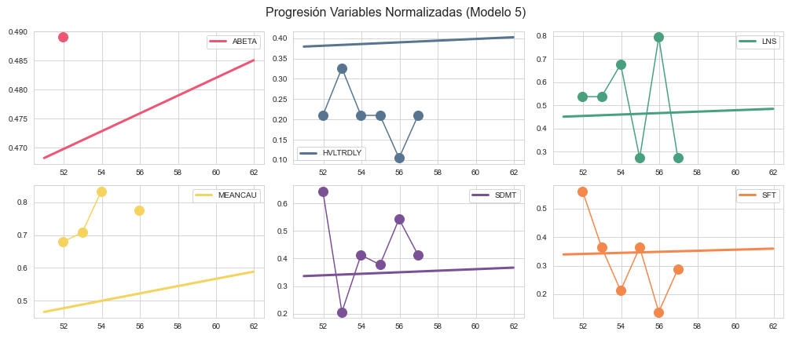
4. Resultados
4.2. Curvas de progression de un sujeto
EJE X: Años
EJE Y: Escala normalizada
Fig. 13:
Notes:
Como resultado de los modelos de progresión generados, en primer lugar se graficaron las curvas características a corto plazo obtenidas del proceso de personalización y predicción de un sujeto concreto. En este caso se observan las gráficas correspondientes a seis variables en escala normalizada. Se ve claramente como las graficas en las que aparecen mas observaciones representadas con los puntos la precisión de la trayectoria estimada es más precisa, llegando incluso a cortarse con la línea de unión de las observaciones tomadas en el paciente para esas variables. Esto indica que mayor numero de observaciones tenga el individuo mayor exactitud se conseguira. Otro facto a destacar, es la posibilidad de estimar la trayectoria a corto plazo de aquellos pacientes con una sola visita, como se ve en la grafica de color rojo.

Slide 17
4. Resultados
4.3. Mejores vectores
Nº BIOMARCADORES | LEASPY | RPDPM
3 | UPDRS_TOTSCORE, TAU, ASYN | SDMT, JLO, HVLTRDLY
4 | UPDRS3_SCORE_ON, UPDRS_TOTSCORE_ON, PTAU, ASYN | UPSIT, LNS, SDMT, ADL
5 | UPDRS3_SCORE_ON, UPDRS2_SCORE, PTAU, MEAN_CAUDATE, MEAN_PUTAMEN | GDS, UPSIT, REM, LNS, ADL
Fig. 15: Mejores combinaciones de biomarcadores para Leaspy y RPDPM en función del número de características

Slide 18
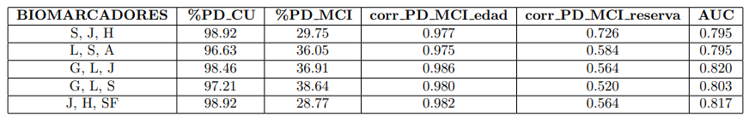
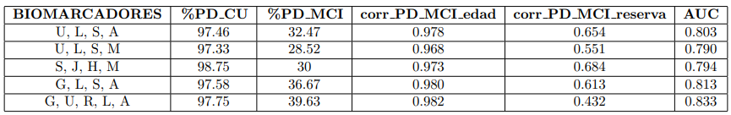
4. Resultados
4.4. Mejores combinaciones con RPDPM
Fig. 16: Mejores combinaciones de biomarcadores para vectores de menor dimensión para RPDPM.
Fig. 17: Mejores combinaciones de biomarcadores para vectores de mayor dimensión para RPDPM.

Slide 19
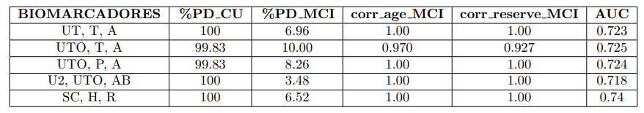
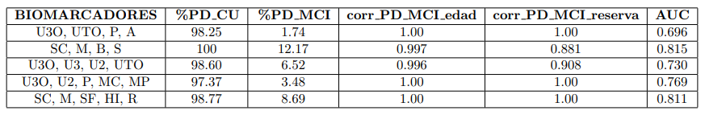
4. Resultados
4.5. Mejores combinaciones con Leaspy
Fig. 18: Mejores combinaciones de biomarcadores para vectores de menor dimensión para Leaspy.
Fig. 19: Mejores combinaciones de biomarcadores para vectores de mayor dimensión para Leaspy.

Slide 20
5. Conclusiones
PREDICCIÓN DEL DETERIORO COGNITIVO EN EL PARKINSON
    LEASPY Buena concordancia entre predicción y observaciones individuales.
  Alta variabilidad en en detección de MCI.
    LEASPY vs. RPDPM Leaspy mejor para detección de sujetos CN.
  RPDPM más preciso en general.
  Ideal para aplicaciones clínicas.
Notes:
Conclusiones
No te faltan conclusiones respecto a los biomarcadores? y respecto de progresión de los pacientes en la cohorte del estudio? me refiero a lo q pones en las notas sobre biomaecadors clave y predicción no deberías cuantificarlo y ponerlo en la diapo?
Objetivo: Predicción del deterioro cognitivo en pacientes con Parkinson utilizando Leaspy.
Biomarcadores clave: SDMT y MEANCAU identificados como significativos en la progresión hacia MCI y demencia.
Predicción individual: Leaspy mostró buena concordancia con observaciones en pacientes individuales.
Limitaciones: Precisión variable en detección de MCI; rendimiento depende de los biomarcadores seleccionados.
Comparación con RPDPM:
Leaspy: Mejores resultados en detección de sujetos cognitivamente normales.
RPDPM: Más preciso en la predicción de MCI y el AUC, ideal para aplicación clínica.

Slide 21
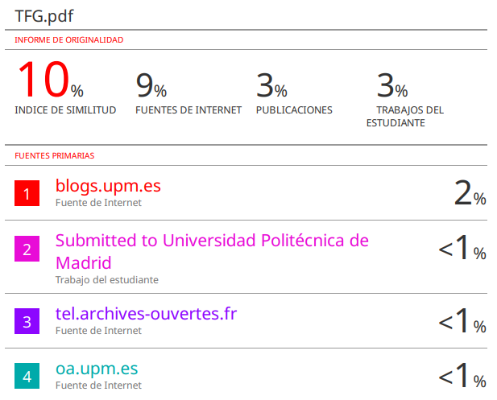
6. Siguientes pasos
Ampliar la investigación:
Aplicación en el ámbito clínico.
Desarrollo de aplicaciones
  Nuevas combinaciones.
  Comparar otros modelos.
  Externalizar.
  Detección temprana.
Notes:
Quizá la diapo de siguientes pasos la incluiría en el apartado conclusiones. Es decir este apartado quedaría con 2 diapositivas. A nivel de imágenes en la primera puedes poner una imagen de estas de biomarcadoee/labiratoria.. una genérica q encuentres e internet q ilustre trabajo de lab y datos y en la otra buscaría algún gráfico (a lo mejor de alguna fuente q cites) o imagen un tanto futurista de IA y las enfermedades neurodegenarativas
Ampliar la investigación
Explorar nuevas combinaciones de biomarcadores para mejorar precisión.
Comparar Leaspy y RPDPM con otros modelos en la predicción del deterioro cognitivo en Parkinson.
Aplicar los modelos a cohortes externas para probar la generalización de los resultados.
Detección temprana
Aplicación en el ámbito clínico.
Desarrollo de aplicaciones
Desarrollar una plataforma de software clínico:
Integración con sistemas de historia clínica electrónica.
Interfaces intuítivas para uso en entornos clínicos.

Slide 22
FIN
Muchas gracias
Notes:
Espero haber respetado el tiempo asignado, muchas gracias por su atención. Estoy a su disposición para responder cualquier duda que consideréis.
Tras lo presentado hasta ahora, cabe concluir que para lograr un resultado completo sería beneficioso continuar el estudio con los pasos expuestos a continuación. Para poder comparar mas favorablemente los distintos modelos es necesario obtener la media del NMAE de todos los pacientes y además calcular el MAE ya que otorgaría resultados más realistas. Además es necesario investigar el porque de los errores obtenidos a la hora de calcular los SCORES y calcular el resto de prestaciones de los DPMs para poder compararlos y observar fielmente cual es el modelo más exacto

Slide 23
DESARROLLO DE MODELOS DE LA PROGRESIÓN DEL DECLIVE COGNITIVO EN PACIENTES CON LA ENFERMEDAD DEL PARKINSON MEDIANTE LEASPY
Raquel Roca Pereira
Ingeniería Electrónica Industrial y Automática
Notes:
Buenos días, me llamo Raquel Roca Pereira y hoy os vengo a presentar mi TFG titulado: DESARROLLO DE MODELOS DE LA PROGRESIÓN DEL DECLIVE COGNITIVO EN PACIENTES CON LA ENFERMEDAD DEL PARKINSON MEDIANTE LEASPY

